Slide 1
Hyviä toimintatapoja
2020-1-UK01-KA201-079177
Sosiaalisten verkostojen hyödyntäminen opetuksessa

Slide 2
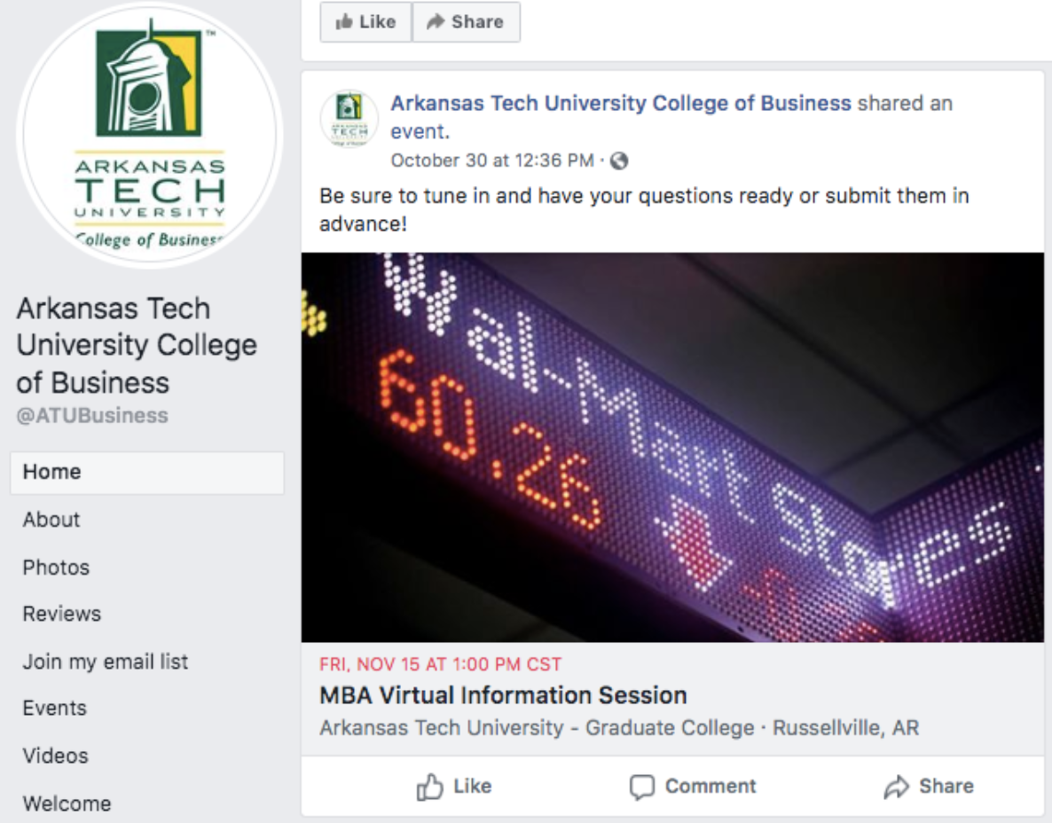
Facebook-sivujen käyttäminen
Pyydä opiskelijoita seuraamaan ryhmän Facebook-sivuja, jolloin opettaja voi hyödyntää sitä julkaisemalla päivityksiä ja rohkaisemalla opiskelijoita keskusteluun.

Slide 3
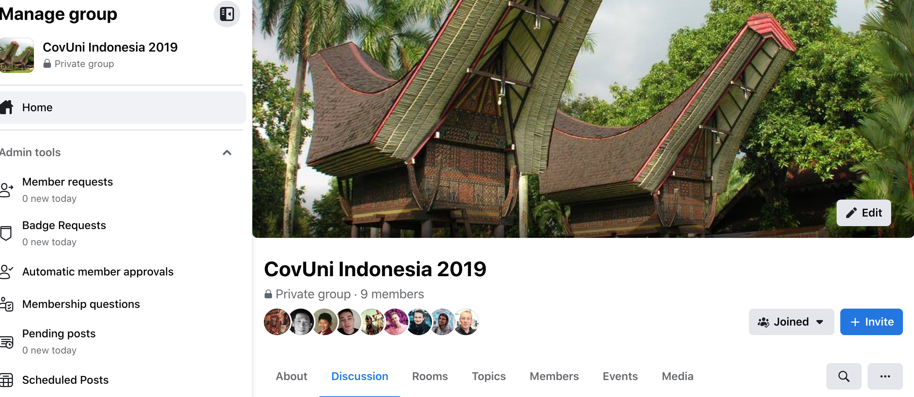
Facebook-ryhmän hyödyntäminen retkien järjestämisessä
Opettajat voivat myös luoda retken organisointia varten Facebook-ryhmän, jossa he voivat jakaa kuvia, lähettää pikaviestejä ja järjestää tapaamisia.

Slide 4
Twitterin käyttäminen opintoryhmän ilmoitustauluna
Twitter on hyvä keskustelupalsta tai ilmoitustaulu opetusryhmän tarpeisiin.
Opettaja voi luoda kurssia varten yksittäisen käyttäjätilin ja käyttää samaa tiliä joka vuosi tai hän voi luoda uuden tilin joka lukuvuosi.
Opettajat voivat hyödyntää Twitteriä esimerkiksi muistuttamalla opiskelijoita palautusten päivämääristä päivitysten avulla.
Opettaja voi saada aikaan Twitter-keskustelua, joka kulminoituu tietyn aihetunnisteen ympärille.

Slide 5
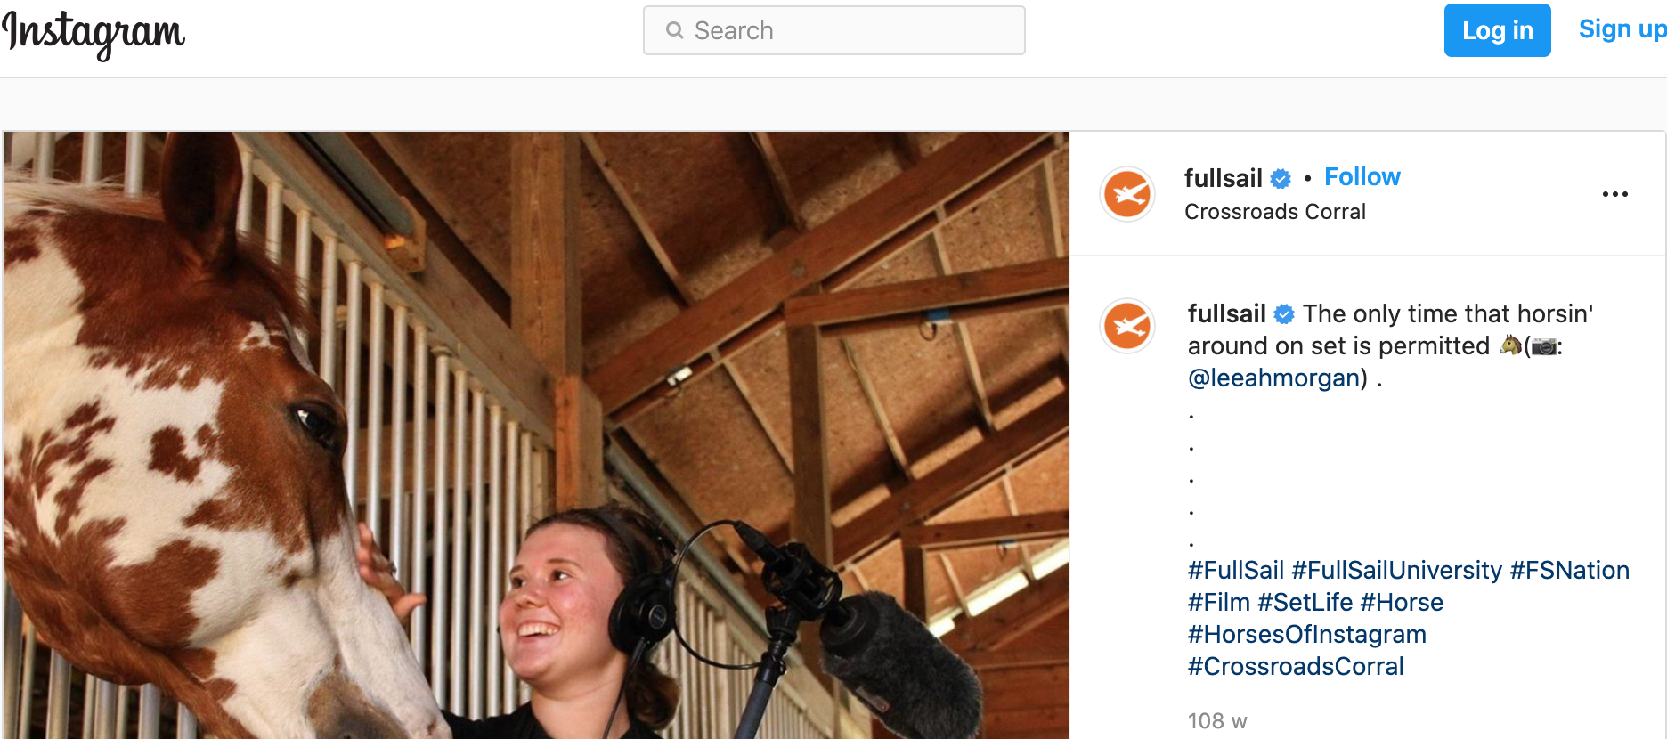
Instagrammin käyttö kuvaesseissä
Visuaalispainotteisella kurssilla opiskelijat voivat käyttää Instagramia esitelläkseen valokuvia visuaalisesti vetoavalla tavalla.

Slide 6
Luokkakohtaisen pinterest-tauluosion luominen
Opettajat voivat luoda Pinterest-tauluja jokaista kurssiaan vasten ja tallentaa pin-lisäyksiä, jotka ovat oleellisia oppituntien kannalta.
Pinterest on opettajille hyödyllinen sosiaalisen median alusta, jossa he voivat yhdessä paikassa sekä valmistella tunteja että järjestellä opetusmateriaalia.
Myös opiskelijat voivat hyödyntää Pinterestia ja luoda alustalle digitaalisen lähdeluettelon tutkimusprojekteja, esseitä ja ryhmätöitä varten.

Slide 7
Sosiaalisten medioiden linkkien lisääminen koulun nettisivuille
Helpota koulusi sosiaalisten medioiden löytämistä lisäämällä niiden linkit koulun kotisivuille.

Slide 8
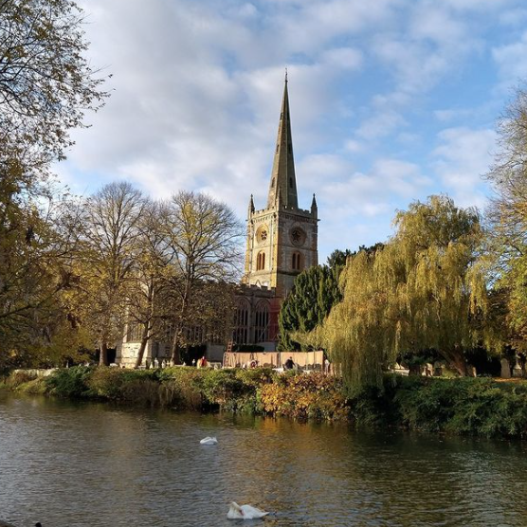
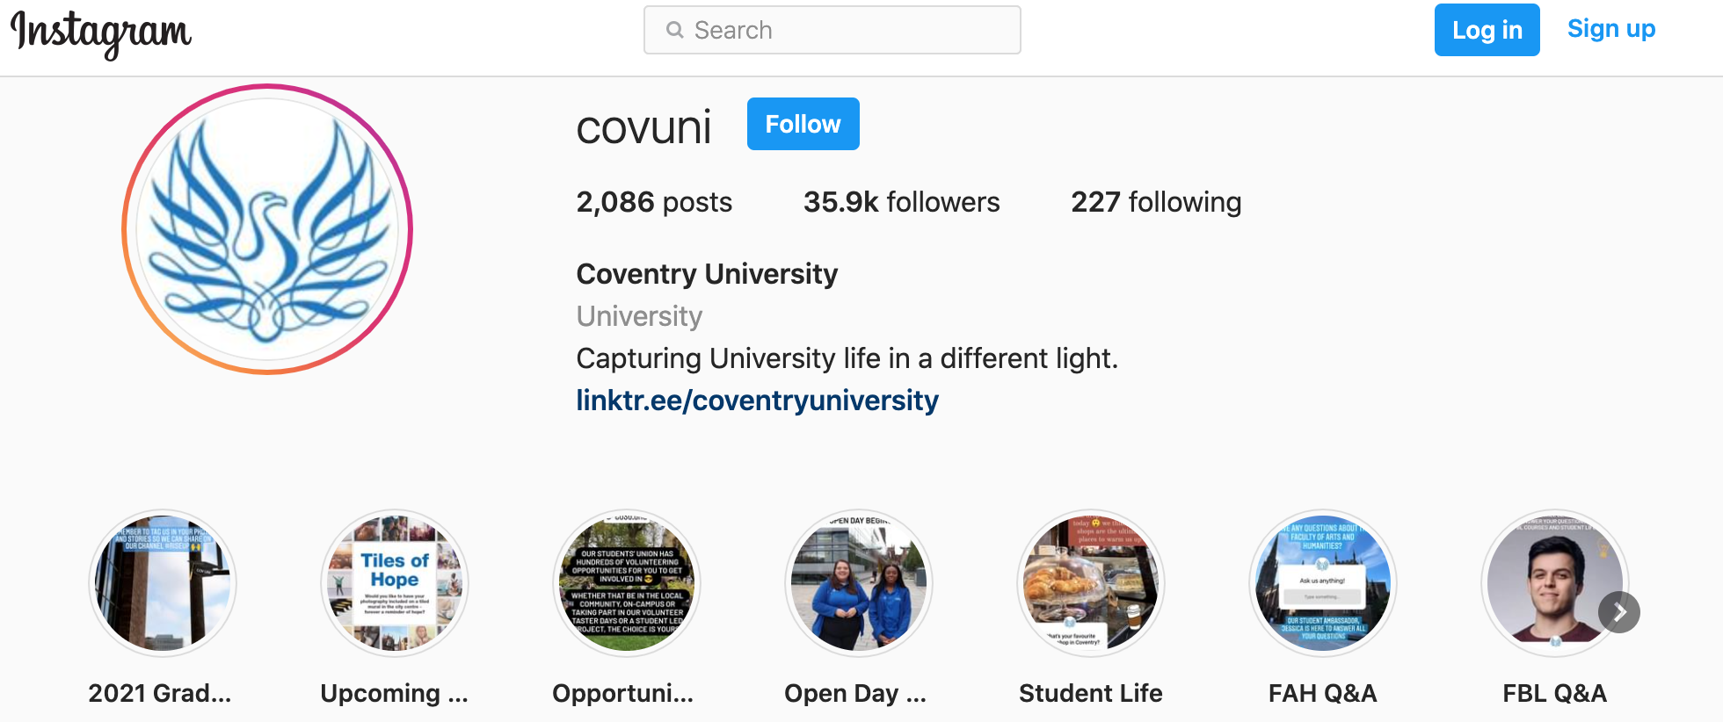
Tapahtumien ja kuvien jakaminen
Jos haluat herättää uusien opiskelijoiden ja vanhempien kiinnostuksen koulua kohtaan, jaa kuvia ja julkaise päivityksiä kampus-alueen tapahtumista, jotka kertovat ihmisille koulun toiminnasta.

Slide 9
Kiinnostuksen kohteisiin pohjautuvat Facebook-ryhmät
Facebook-ryhmien luominen entisille ja nykyisille opiskelijoille voi lisätä osallisuutta ja parantaa yhteishenkeä.
Alumni-opiskelijoiden ryhmät mahdollistavat opiskelijoiden osallistumisen sekä toisten samoista aiheista kiinnostuneiden ihmisten kohtaamisen.
Ryhmät voivat olla suljettuja tai salaisia eli niihin liittyminen vaatii ylläpitäjän hyväksymisen tai niihin voi liittyä vain kutsusta.
Ryhmät voivat olla avoimia, jotta potentiaaliset opiskelijat voivat käydä tarkastelemassa ryhmässä tapahtuvaa keskustelua ja toimintaa.

Slide 10
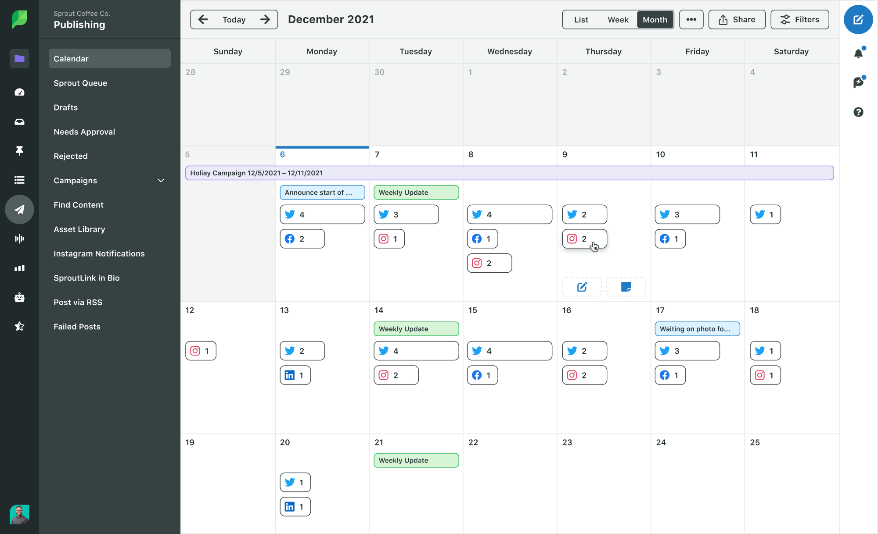
Hallinnoi tilejäsi yhden sovelluksen kautta
Sprout Socialin kaltainen työkalu saattaa helpottaa sosiaalisen median hallinnointia.

